Slide 1
Donne, lavoro, imprese
Silvia Cantele
Dipartimento di Economia Aziendale
Università degli Studi di Verona
Vicenza, 18 aprile 2013

Slide 2
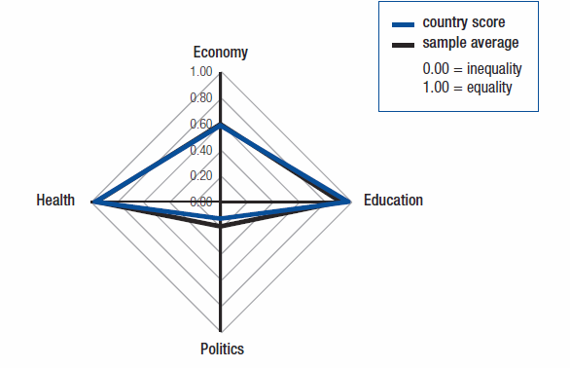
Questioni di genere: a che punto siamo
GENDER GAP INDEX 2012 (WORLD ECONOMIC FORUM) Indagine su 135 Stati nel mondo
Sub-indice | Rank Italia
Partecipazione ed opportunità economiche | 101
Istruzione | 65
Salute e speranza di vita | 76
Empowerment politico | 71
INDICE COMPLESSIVO | 80

Slide 3
Ultima indagine almalaurea (2012 TUTTA ITALIA)
1. COLLETTIVO INDAGATO | Collettivo selezionato | Collettivo selezionato (disaggregato per genere)
 |  | Uomini | Donne
Numero di laureati | 214.618 | 85.204 | 129.414
Numero di intervistati | 184.639 | 72.345 | 112.294
Tasso di risposta | 86,0 | 84,9 | 86,8
Composizione per genere (%)
Uomini | 39,7 | 100,0 | -
Donne | 60,3 | - | 100,0
Età alla laurea (medie) | 26,6 | 26,8 | 26,4
Voto di laurea in 110-mi (medie) | 103,1 | 101,5 | 104,1
Durata degli studi (medie, in anni) | 4,3 | 4,4 | 4,3

Slide 4
Tasso di occupazione femminile
Media EU (27) 62,4%
(uomini 74,6%)
Italia 50,5%
(uomini 71,6%)
Fonte: Eurostat (aprile 2013)

Slide 5
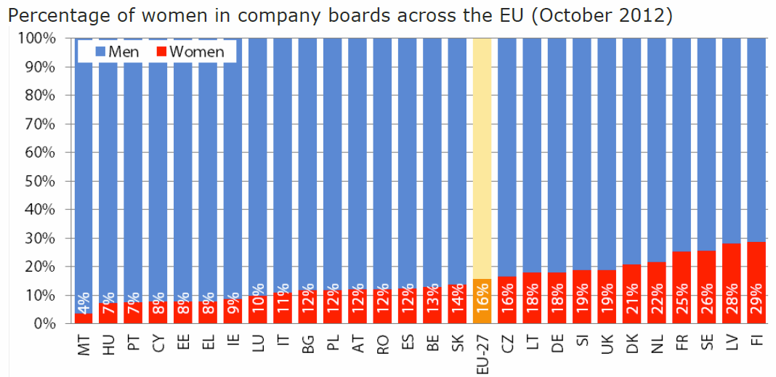
DONNE NEI cda (SOCIETà QUOTATE)
% Donne | Italia | EU - 27
Presidente | 0% | 3,3%
Amministratore Delegato | 0% | 2,4%
Membri del consiglio | 11% | 15,8%

Slide 6
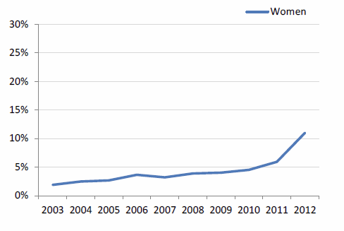
DONNE NEI CDA IN ITALIA:
EVOLUZIONE NEL TEMPO
2012: 11%
2011: 6%
2003: 2%

Slide 7
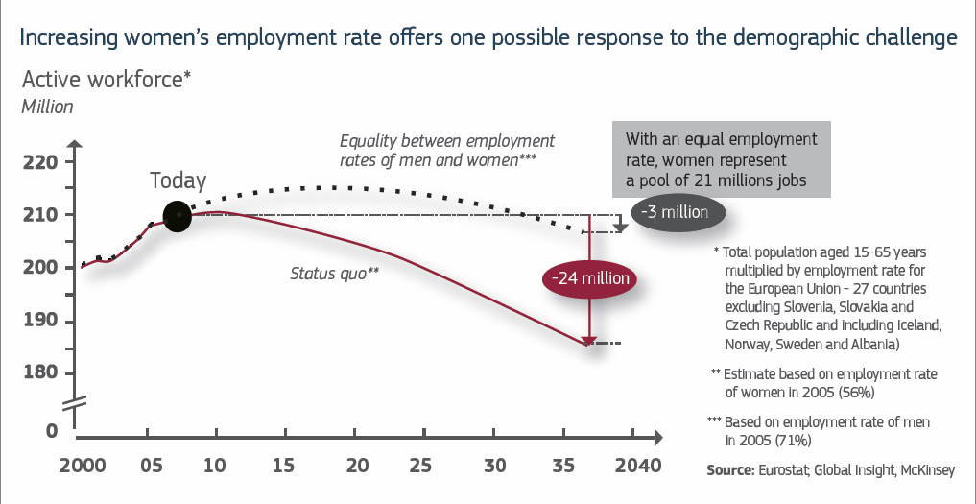
pERCHé è importante avere Più donne NEL MONDO DEL LAVORO?
Fonte: McKinsey, «Women matter»

Slide 8
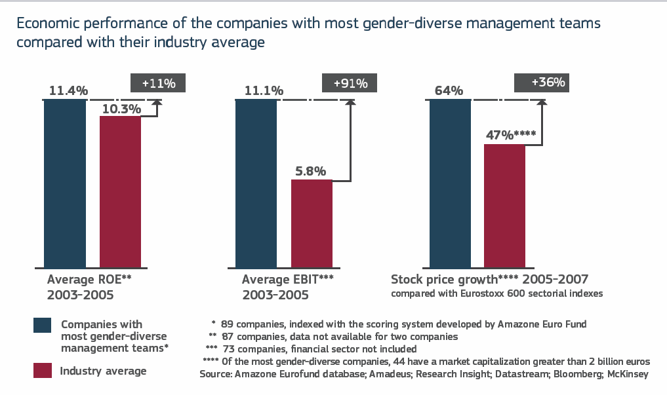
pERCHé è importante avere donne «al vertice»?
Fonte: McKinsey, «Women matter»

Slide 9
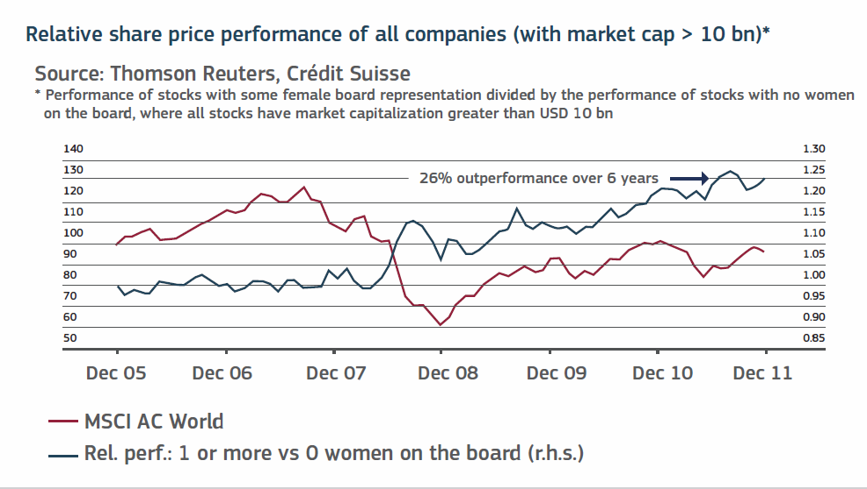
pERCHé è importante avere donne «al vertice»?

Slide 10
Che cosa si deve FARE?
Rimuovere le barriere culturali
  Ruolo donne vs ruolo uomini
  Capacità donne vs capacità uomini
  Famiglia vs carriera
Rimuovere le barriere «pratiche»
  Networks donne, database di candidature
  Più servizi sociali a sostegno di chi lavora (prima infanzia, scuola, assistenza anziani)
  Interventi normativi o agevolativi per stimolare in fase iniziale il cambiamento

